Slide 1


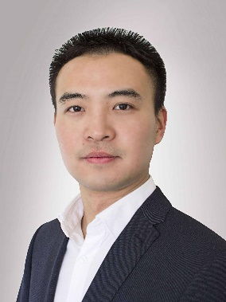
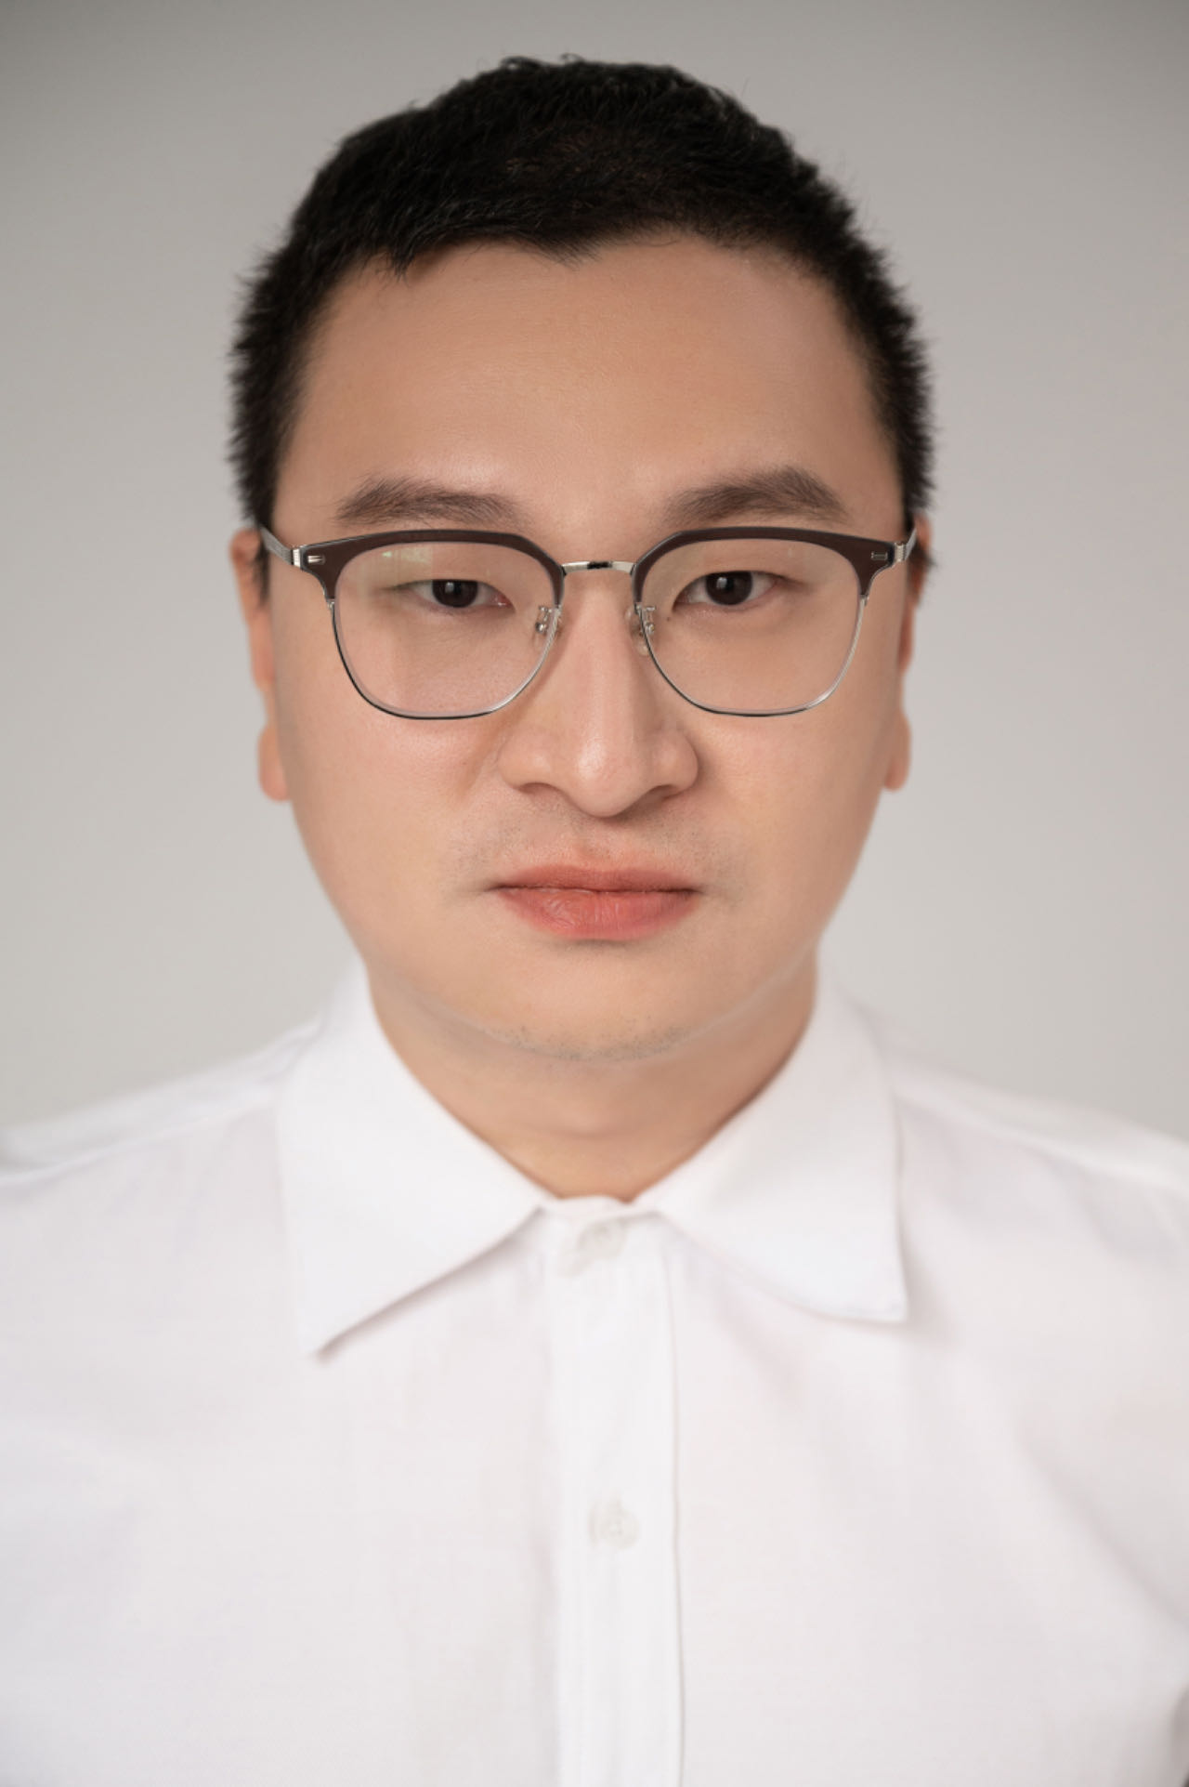

2024春化工系过程系统工程研究所“智能化工”学术报告
时间：2024年 03月01日 下午4-6点
地点：工物馆 422
报告人：周腾 香港科技大学（广州）可持续能源与环境学域助理教授
报告题目：面向高效气体分离的跨尺度材料与过程耦合设计
报告摘要：为了有效降低传统工业气体分离过程的能耗和碳排放，迫切需要开发性能优异的分离材料，如吸收溶剂和多孔吸附剂。然而，传统的材料设计方法，仅考虑材料的少数关键性质，如亨利常数和吸附选择性，往往无法满足工业应用的需求。针对这一问题，报告人开发了一套计算机辅助的材料设计方法，通过严格的数学建模和机器学习模型，对气体分离过程的多方面影响进行综合评估，从而迅速确定具有良好分离效果和实际应用潜力的材料。该方法以过程性能为评价指标，推动了材料设计与过程优化的集成，旨在同时获得最佳分离材料和匹配的工艺条件。报告详细介绍了计算机辅助的材料与过程集成设计理论、方法及其在基于离子液体溶剂的二氧化碳捕集、基于金属-有机骨架的低碳烃分离和储氢过程中的案例。
报告人：张磊 大连理工大学化工学院教授
报告题目：AI药物智能设计与合成
报告摘要：现代制药工业的出现大幅延长了人类的平均寿命，使人类有能力抵御自然界中各类细菌、病毒侵害的同时治疗某些先天性疾病。创新药从研发到上市通常需要经历数十年时间，并耗资数十亿美元，且往往伴随着较大的开发风险。近年来，使用AI技术辅助药物的设计与合成成为制药、化工等学科的前沿方向之一。该报告针对AI技术辅助药物的设计与合成，利用量子化学、分子动力学探索微观作用机理，研究药物分子构效关系，结合深度学习方法构建机理-数据融合的构效关系模型；针对药物分子智能设计方法低效的问题，开发了骨架-基团耦合的高通量分子组装方法；针对缺乏绿色合成路径开发方法，探索机理模型在药物分子合成路径设计领域的应用，开发热力学-动力学协同的有机合成路径设计系统，并考虑反应条件优化，以提高有机合成路径的设计效率，为实现药物性能预测—分子设计—合成制造全链条智能制造提供方法基础。
------------
联系人：王笑楠

Slide 2
2024年 “智能化工”学术讲堂
时间：2024年 03月01日 16:00
地点：工物馆 422
报告题目：面向高效气体分离的跨尺度材料与过程耦合设计
报告摘要：为了有效降低传统工业气体分离过程的能耗和碳排放，迫切需要开发性能优异的分离材料，如吸收溶剂和多孔吸附剂。然而，传统的材料设计方法，仅考虑材料的少数关键性质，如亨利常数和吸附选择性，往往无法满足工业应用的需求。针对这一问题，报告人开发了一套计算机辅助的材料设计方法，通过严格的数学建模和机器学习模型，对气体分离过程的多方面影响进行综合评估，从而迅速确定具有良好分离效果和实际应用潜力的材料。该方法以过程性能为评价指标，推动了材料设计与过程优化的集成，旨在同时获得最佳分离材料和匹配的工艺条件。报告详细介绍了计算机辅助的材料与过程集成设计理论、方法及其在基于离子液体溶剂的二氧化碳捕集、基于金属-有机骨架的低碳烃分离和储氢过程中的案例。
报告人简介
周腾，工学博士，香港科技大学（广州）可持续能源与环境学域助理教授，博士生导师，德国马普学会“下一代碳捕集技术”伙伴团队负责人，斯坦福全球前2%顶尖科学家。研究领域为化工碳中和技术，包括二氧化碳捕集与转化、分离材料与高效化工分离、复杂化工与能源系统优化等。2016年毕业于德国马克斯-普朗克复杂技术系统动力学研究所（导师德国科学院院士Kai Sundmacher教授），获最高等级工学博士学位，并先后在马普所与马格德堡大学担任Team Leader及W1教授职位。获多项重要学术荣誉和奖项，包括全球华人化工学者学会“未来化工学者”、美国化学工程师协会CAST Directors Award、Chem. Eng. Sci. 杰出审稿人、国家优秀自费留学生奖学金、上海市优秀硕士学位论文等。担任包含Scientific Reports、Green Energy & Environment、eScience在内的多个国际学术期刊的客座主编或编委，是第1届可持续发展研讨会咨询委员会、第11届世界化学工程大会、第14届国际过程系统工程大会及第31届欧洲计算机辅助过程工程大会学术委员会委员，担任国际碳捕集学会Senior Member及中国化工学会过程模拟及仿真专委会青年委员。以第一或通讯作者发表SCI论文40篇（含AIChE J. 9篇、Chem. Eng. Sci. 7篇、Chem. Rev. 1篇、Engineering 2篇），论文总被引2800余次，H因子31，在相关领域的国际学术会议作全会报告、主旨报告及特邀报告20余次。自2022年回国后，已相继获得国家自然科学基金、德国马普基金、广东省外专项目、广州市科技计划及南沙区重点研发计划支持。指导的研究生创新课题“负碳前行”入选腾讯技术创投计划，领衔的“碳捕集与低碳工业”团队获广东省南沙自贸区TSP高端团队资助。
------------

Slide 3
2024年 “智能化工”学术讲堂
时间：2024年 03月01日 17:00地点：工物馆 422
报告题目：AI药物智能设计与合成
报告摘要：现代制药工业的出现大幅延长了人类的平均寿命，使人类有能力抵御自然界中各类细菌、病毒侵害的同时治疗某些先天性疾病。创新药从研发到上市通常需要经历数十年时间，并耗资数十亿美元，且往往伴随着较大的开发风险。近年来，使用AI技术辅助药物的设计与合成成为制药、化工等学科的前沿方向之一。该报告针对AI技术辅助药物的设计与合成，利用量子化学、分子动力学探索微观作用机理，研究药物分子构效关系，结合深度学习方法构建机理-数据融合的构效关系模型；针对药物分子智能设计方法低效的问题，开发了骨架-基团耦合的高通量分子组装方法；针对缺乏绿色合成路径开发方法，探索机理模型在药物分子合成路径设计领域的应用，开发热力学-动力学协同的有机合成路径设计系统，并考虑反应条件优化，以提高有机合成路径的设计效率，为实现药物性能预测—分子设计—合成制造全链条智能制造提供方法基础。
报告人简介
张磊，男，大连理工大学化工学院教授，博士生导师，未来技术学院院长助理。2014年获得清华大学工学博士学位（师从陈丙珍院士），2014-2017年分别在丹麦技术大学及香港科技大学进行博士后研究。2017年至今在大连理工大学化工学院工作。主要从事化工产品智能设计与制造。曾获首届过程系统工程青年科技奖（2019）、Comput. Chem. Eng.期刊 Best Paper Award（2017）、RINENG Young Investigator Award（2023）、大连市青年科技之星（2021）等；以第一及通讯作者发表SCI收录论文26篇，被引用2400余次（Google学术）。主持面上基金2项、青年基金1项、企业合作项目6项。
------------

